Slide 1
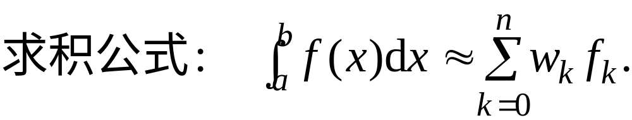
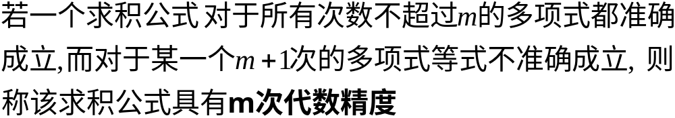
第4-5章 习题课
(数值积分和数值微分,解线性方程组的直接法)
一、数值积分与数值微分

Slide 2
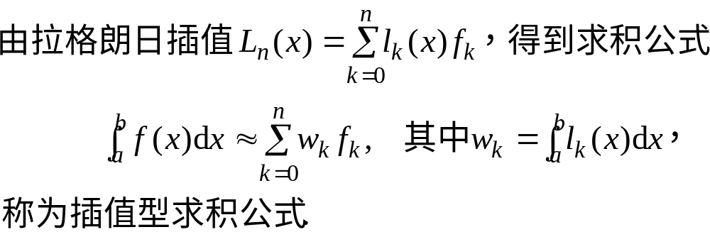
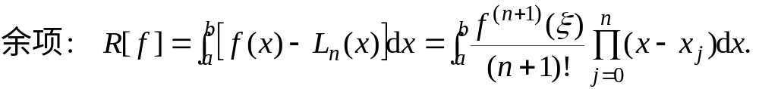
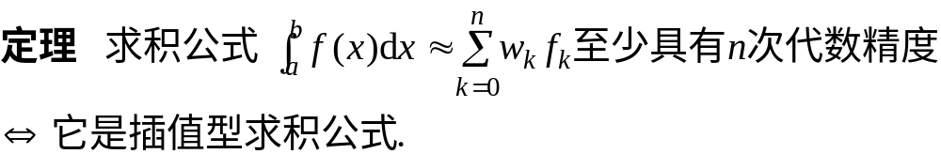

Slide 3
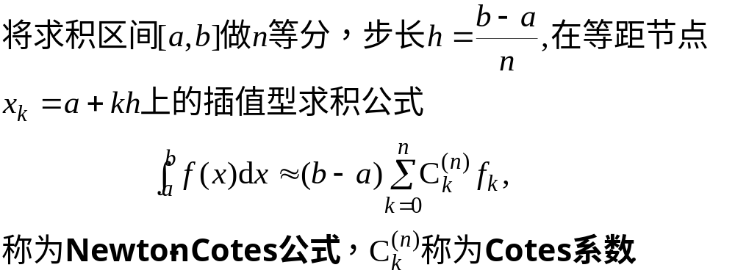
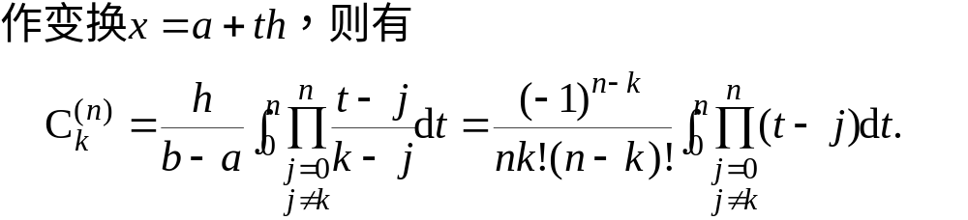

Slide 4
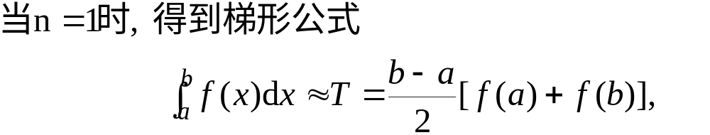
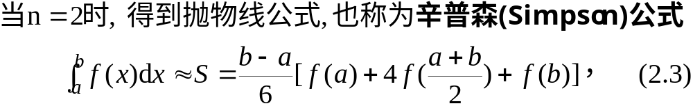
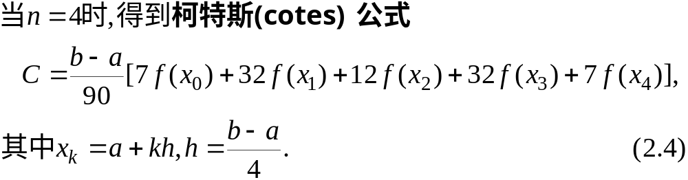

Slide 5
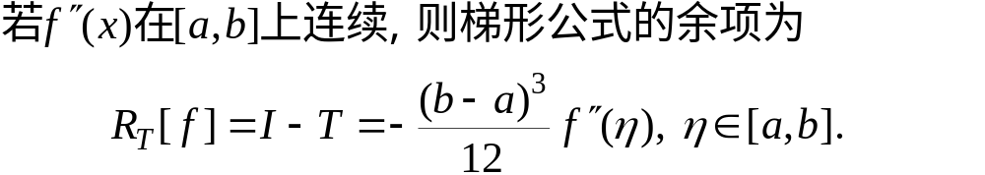
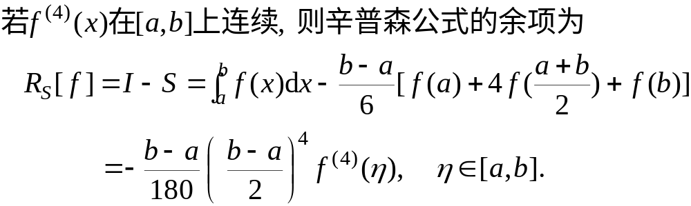

Slide 6
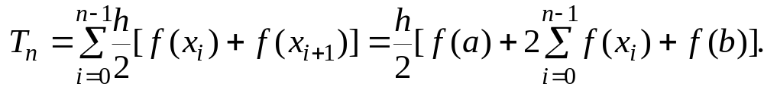
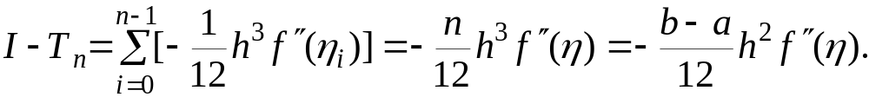
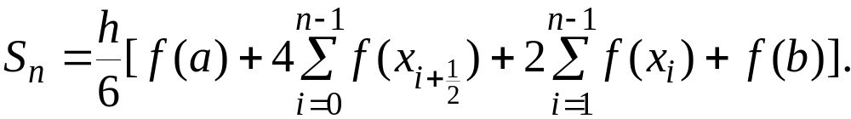
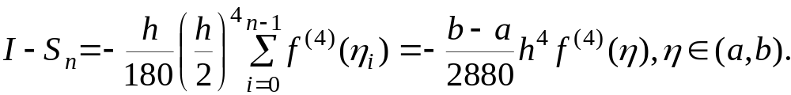

Slide 7
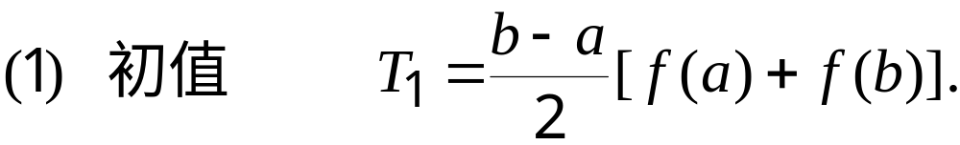
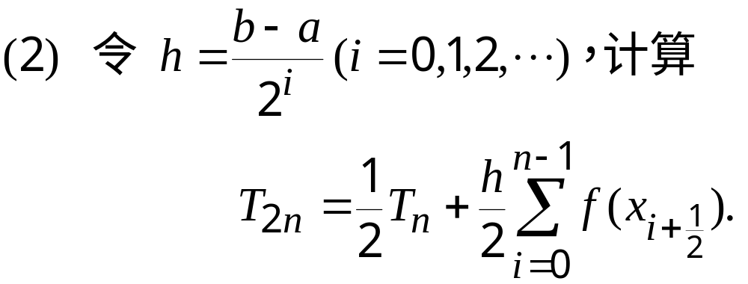
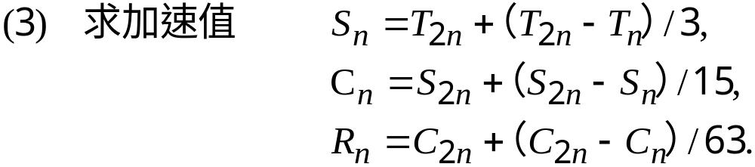

Slide 8
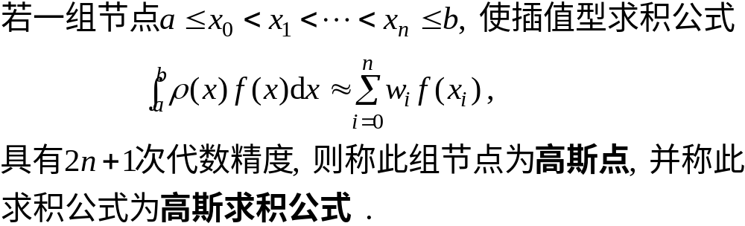
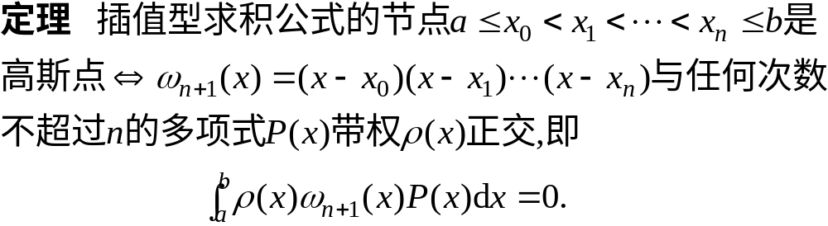
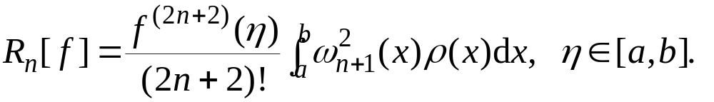

Slide 9
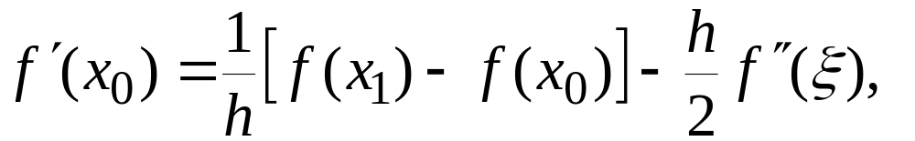
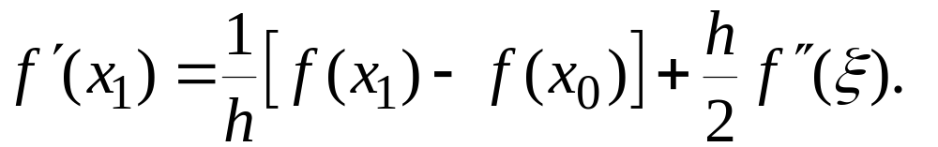
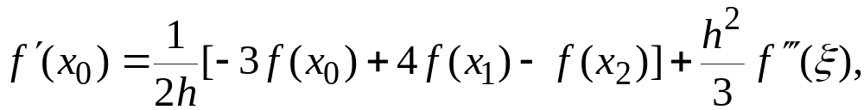
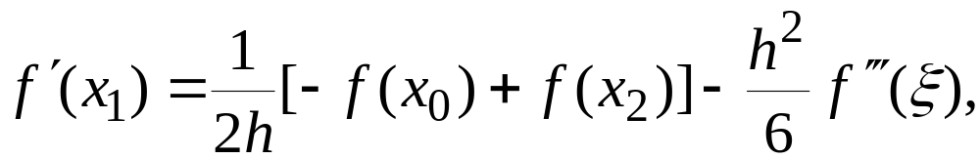
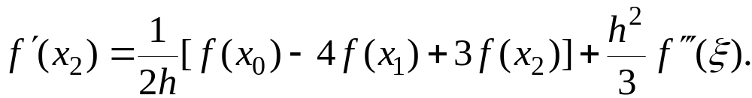
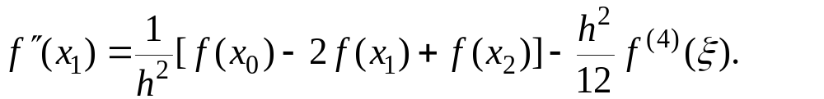

Slide 10
基本内容及基本要求
  了解数值求积的基本思想、代数精度的概念、插值型求积公式及其代数精度、求积公式的收敛性和稳定性。
  掌握牛顿-柯特斯公式及其性质和余项。
  掌握复化梯形公式和复化辛普森公式及其余项。
  了解龙贝格(Romberg)求积算法，知道外推法。
  会高斯求积公式,了解高斯-勒让德求积公式和高斯-切比雪夫求积公式。
  了解几种常用的数值微分方法。

Slide 11
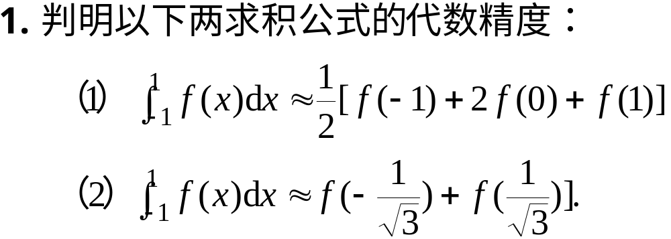
二、练习

Slide 12
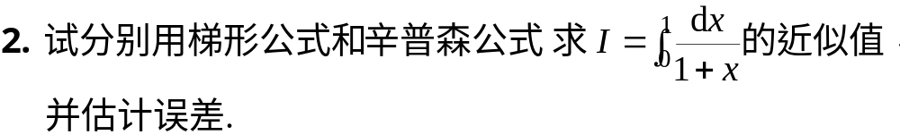
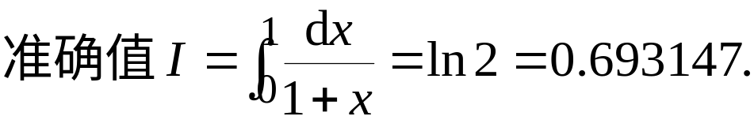
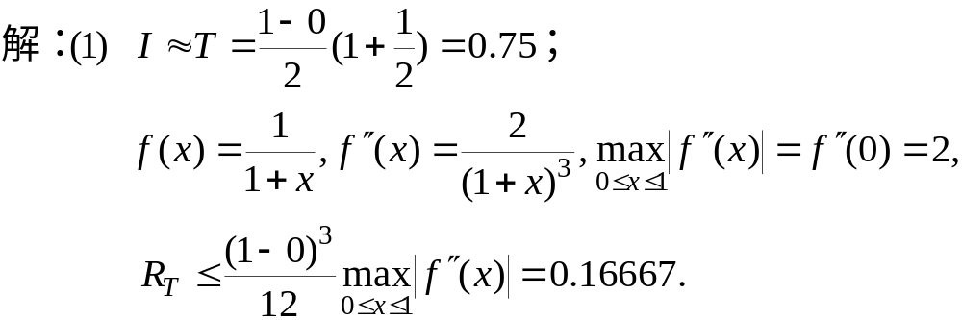

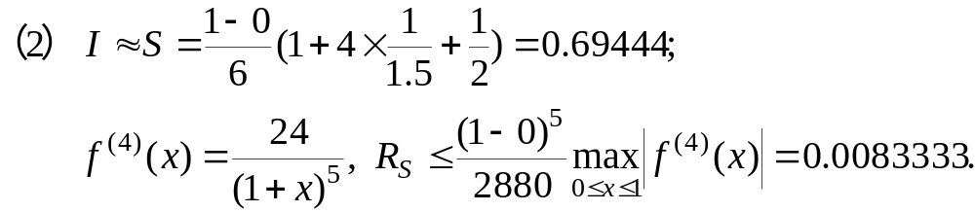


Slide 13
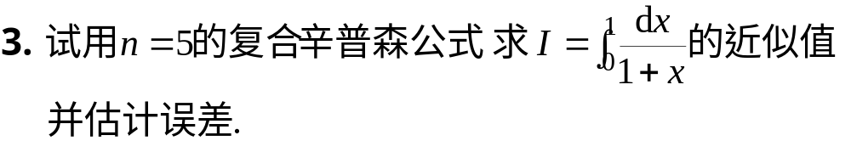
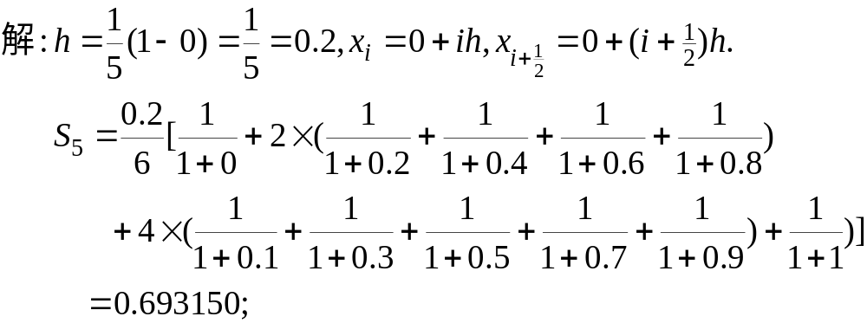
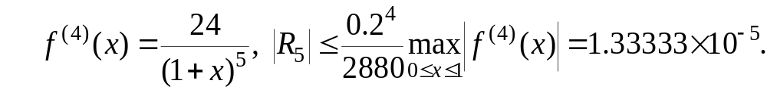
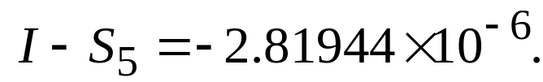

Slide 14
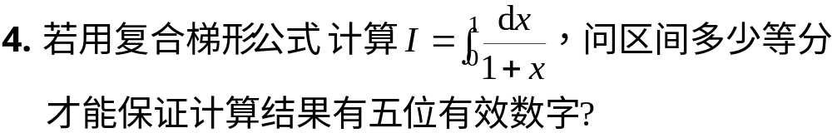
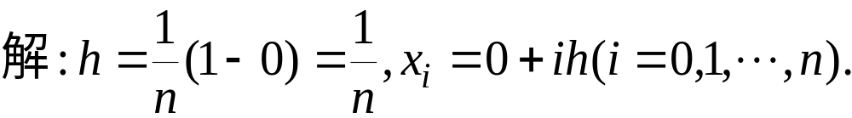
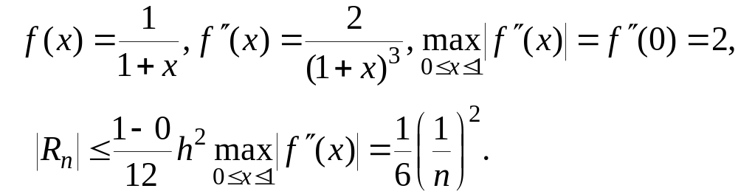
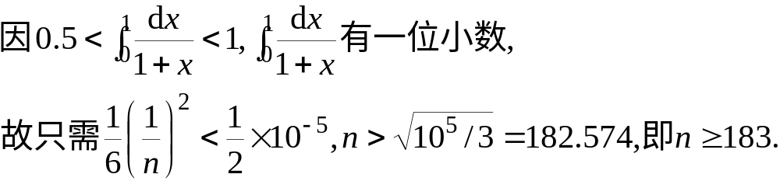

Slide 15
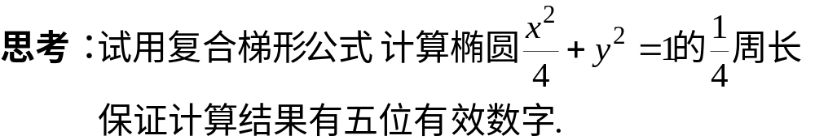
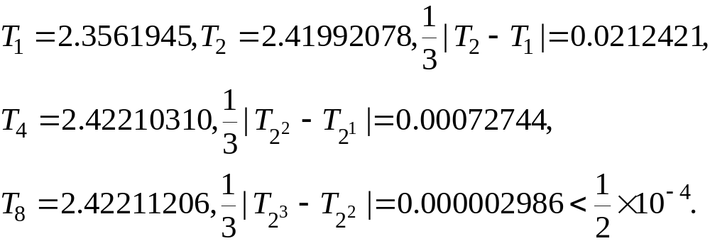

Slide 16
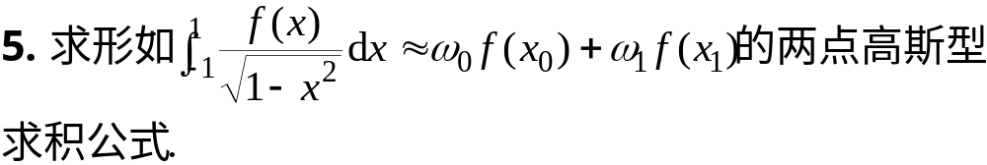
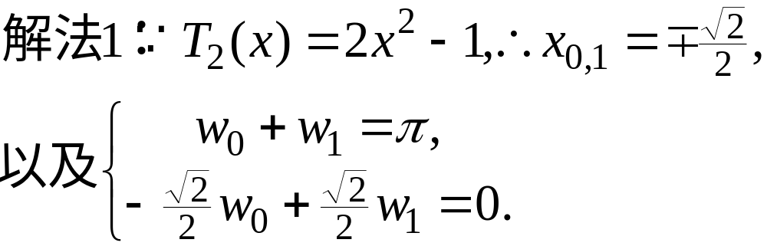
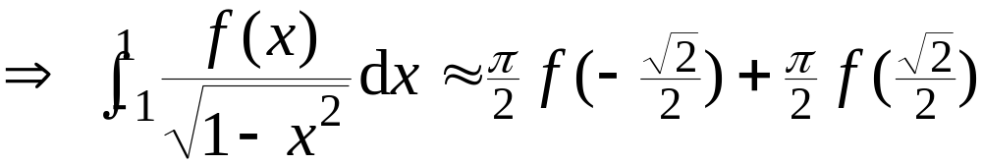
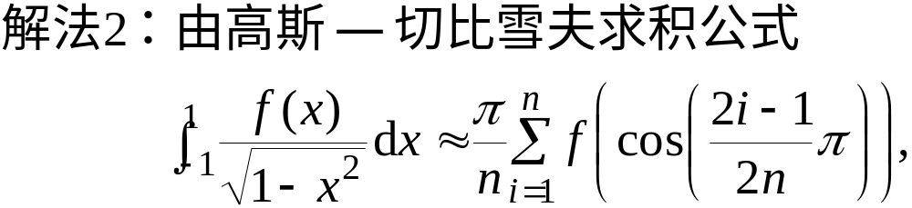
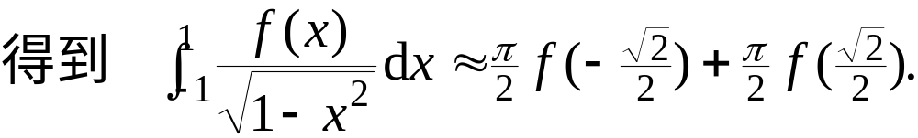

Slide 17
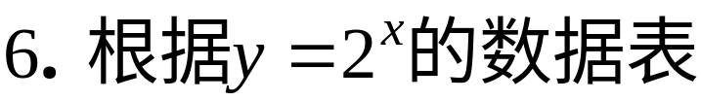
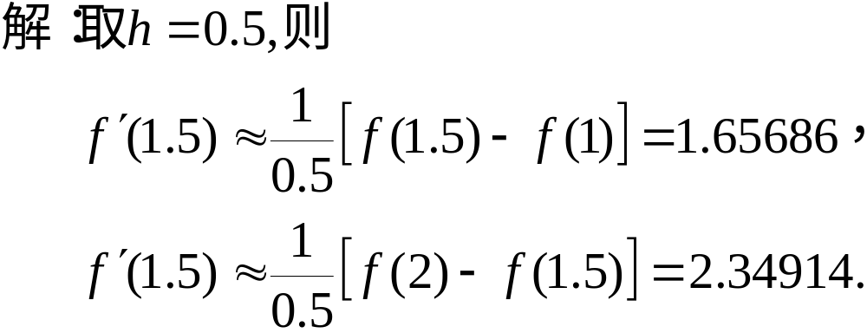


x_{i} | 0.5 1 1.5 2 2.5
y_{i} | 1.41421 2.00000 2.82843 4.00000 5.65685

Slide 18
三、解线性方程组的直接方法
基本内容及基本要求
了解求解方程组的两类方法,了解矩阵基础知识。
掌握高斯消去法,会矩阵的三角分解。
掌握高斯列主元素消去法,了解高斯-若当消去法。
掌握直接三角分解法,了解平方根法,会追赶法,了解有关结论。
了解向量和矩阵的几种范数。
了解矩阵和方程组的性态,会求其条件数。
会初等反射阵和平面旋转阵,了解QR分解,了解用正交约化法解超定方程组。

Slide 19





四、练习
分别用顺序Gauss消去法和直接三角分解法(杜利脱尔分解)求解线性方程组

Slide 20

2. 设A为n阶对称正定阵，试证:
(1) A的对角元素a_{ii}>0;
(2) 设L为非奇异阵，则LAL^{T}是对称正定阵；
(3) 经顺序Gauss消去法A化为
求证A₂为对称正定.
证明: (1)由正定二次型理论,a_{ii}=e’_{i}Ae_{i}>0. (或因所有主子式>0)
(2) 因(LAL^{T})^{T}= LAL^{T} , 故LAL^{T}是对称的;
又因对于任意x≠0,则有y=L^{T}x≠0,从而
x^{T}LAL^{T}x=(L^{T}x)^{T}A(L^{T}x)=y^{T}Ay> 0,
故LAL^{T}是对称正定阵.

Slide 21


(3) 经顺序Gauss消去法A化为
A₂是对称的,因为
A₂是正定的,这是因为经顺序Gauss消去法A的各阶顺序主子式的值不变,
a₁₁ⅹA₂的k阶顺序主子式=A的k+1阶顺序主子式>0,
且a₁₁>0, 于是得出A₂的各阶顺序主子式>0.

Slide 22







3. 用带行交换的杜利脱尔分解计算线性代数方程组
AX=b，其中

Slide 23



4. 用追赶法求解三对角方程组

Slide 24



Slide 25







Slide 26




